Slide 1


Framework .NET MXM

Slide 2
Apresentação

Slide 3






Padrões e tecnologias utilizadas
Microsoft .NET Framework 4.5
Visual Studio 2015
Microsoft ASP.NET Web Forms
Linguagem de programação C#
Framework de componentes
web Ext.NET
Domain-Driven-Design

Slide 4



Padrões e tecnologias utilizadas
Microsoft Unity
(injeção de dependência)
NHibernate
SVN (Tortoise / Ankh SVN)*
*Opcional

Slide 5
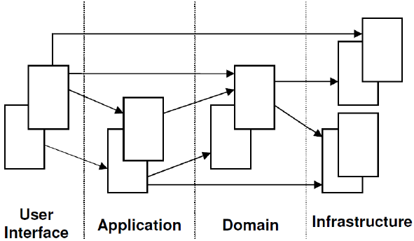
Modelo de Desenvolvimento
Camadas:

Slide 6
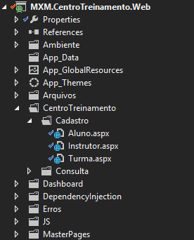
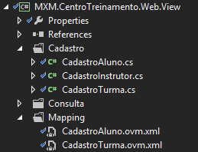
Camada visual

Slide 7
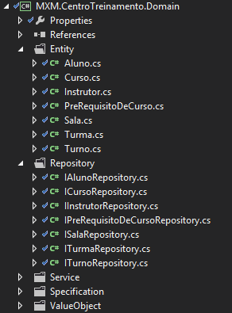
Domínio
Classes:
Entity
Value Object
Service (classes concretas
e interfaces)
Factory
Specification
Repository (interfaces)

Slide 8
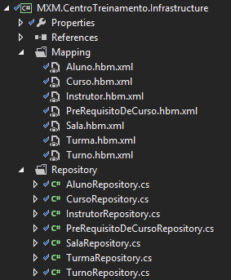
Infraestrutura
Mapeamento NHibernate
Repositório (classes concretas)
Service (classes concretas
de interfaces de serviço do
domínio)

